Slide 1








XIN CHÀO CÁC EM HỌC SINH!

Slide 2


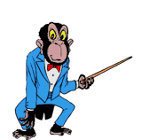

Trò chơi
khỉ đột học bài

Slide 3





Câu 1: Đâu là biểu tượng của phần mềm Notepad?
A
C
B
D
B

Slide 4
Câu 2: Để khởi động phần mềm Notepad, em thực hiện:
A. Nháy đúp chuột vào biểu tượng
B. Nháy chuột phải vào biểu tượng
C. Nháy chuột vào biểu tượng rồi chọn Open.
D. Cả hai đáp A, C đều đúng
D. Cả hai đáp A, C đều đúng

Slide 5
KHỞI ĐỘNG
Để luyện gõ nhanh các em có thể sử dụng những phần mềm nào?
Tux typing và Notepad
->Để luyện gõ phím nhanh hơn và đúng cách các em có thể sử dụng phần mềm Tux Typing, Notepad, Word, …Trong bài học ngày hôm nay cô và các con sẽ đi tìm hiểu cách sử dụng phần mềm gõ chữ Notepad để thực hành sử dụng bàn phím.

Slide 6

CHƯƠNG 1
MÁY TÍNH VÀ EM
SGK-33, 34
Tiết 13 - BÀI 13:
THỰC HÀNH SỬ DỤNG BÀN PHÍM

Slide 7


Em hãy thực hiện:
- Kích hoạt phần mềm Notepad
Để các từ cách nhau, em gõ phím gì?
phím cách
Em hãy quan sát và cho biết phím cách khác gì so với các phím trên bàn phím?
Phím dài nhất
Muốn xuống dòng, em gõ phím gì?
Phím Enter.
Để xóa kí tự trong Notepad, em sử dụng những phím gì?
Phím Delete và Bachspace.

Slide 8
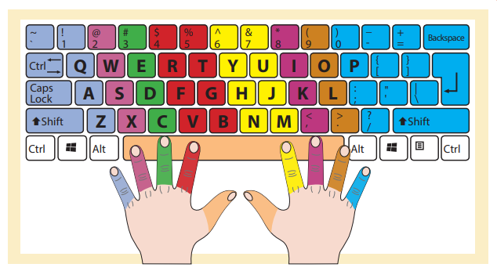
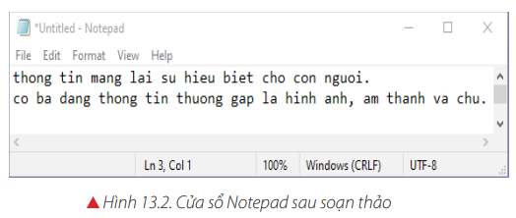
Em hãy thực hiện:
- Kích hoạt phần mềm Notepad
- Nhập hai dòng văn bản về thông tin như hình 13.2_33.t/g 3’

Slide 9
Em hãy cho biết sự khác nhau của việc xoá khi gõ phím: Delete và Backspace?
Phím Delete xóa kí tự đằng sau con trỏ soạn thảo.
Phím Back space xóa kí tự đằng trước con trỏ soạn thảo.
->Để luyện tập gõ phím nhanh hơn và đúng cách khi sử dụng bàn phím thì -> hđ3

Slide 10

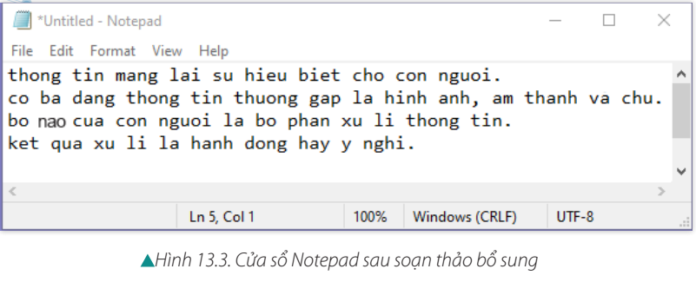
Em hãy quan sát và thực hiện theo hướng dẫn như ở hình 13.3_34, t/g 3’.

Slide 11

Em hãy thực hiện:
Thảo luận nhóm đôi trả lời cách gõ chữ hoa (Xem đọc thêm trang 27) t/g 1’
Để gõ chữ hoa ta có thể thực hiện một trong hai cách sau:
C1: Nhấn giữ phím Shift và gõ chữ cái tương ứng.
C2: Nhấn phím Capslock và gõ chữ cái tương ứng.

Slide 12
Em hãy thực hiện:
- Nhập đoạn văn bản theo nội dung sgk_34 (không cần gõ dấu): t/g1’
Nháy chuột là nhấn nút trái chuột rồi thả ngón tay.
Nháy đúp chuột là nhấn nhanh hai lần nút trái chuột rồi thả ngón tay.
Sau khi thực hành xong, em cần làm gì?
Đóng phần mềm và tắt máy.
Qua bài học ngày hôm nay, các em đã biết thêm được điều gì?
->Sử dụng phần mềm Notepad giúp em làm quen với việc gõ văn bản nhanh và đúng quy định.

Slide 13
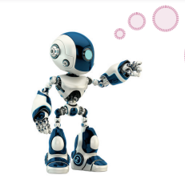
GHI NHỚ
Sử dụng phần mềm Notepad giúp em làm quen với việc gõ văn bản nhanh và đúng quy định.

Slide 14
TẠM BIỆT CÁC EM
HỌC SINH!

